Slide 1


BTT

Slide 2




Hành trình tìm mật

Slide 3
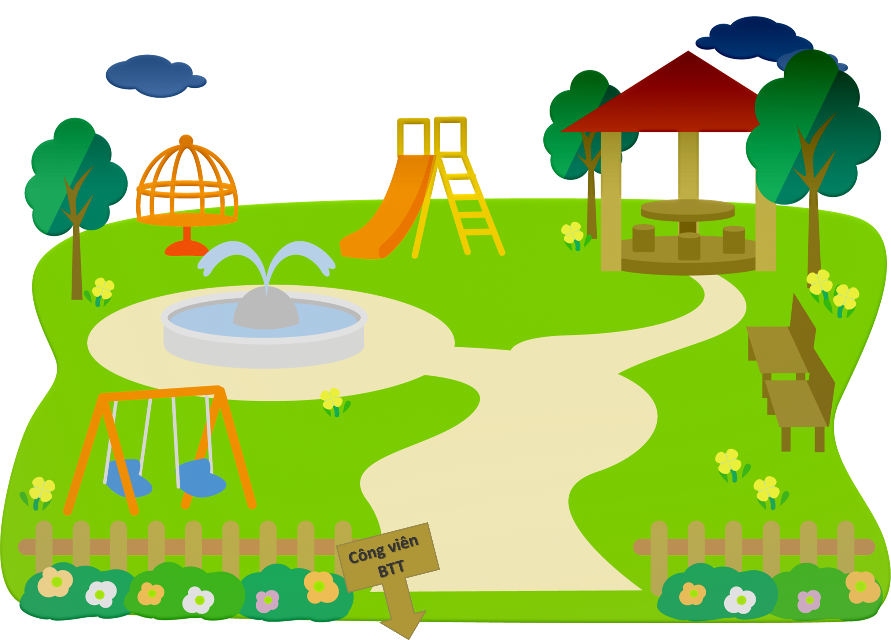



Các bạn ơi!
Để có thể lấy được mật hoa mình phải vượt qua các câu hỏi thử thách!
Các bạn giúp mình với !

Slide 4



Slide 5


Slide 6



Slide 7
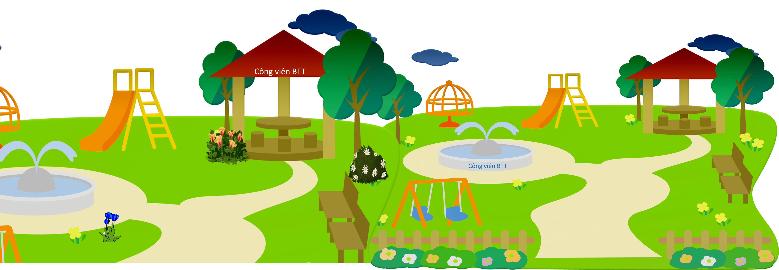
Hẹn gặp lại các bạn!
Mình lấy đủ mật rồi!
Cảm ơn các bạn nhé!

Slide 8

Câu hỏi 1
Đáp án đúng
Đáp án sai
Đáp án sai
Đáp án sai

Slide 9
Câu hỏi 2
Đáp án sai
Đáp án sai
Đáp án sai
Đáp án đúng

Slide 10
Câu hỏi 3
Đáp án sai
Đáp án sai
Đáp án đúng
Đáp án sai

Slide 11
Câu hỏi 4
Đáp án sai
Đáp án đúng
Đáp án sai
Đáp án sai

Slide 12

Nội dung bài kế tiếp
Yêu thích Video hãy Đăng kí kênh của mình nhé!
ĐĂNG KÍ

